Slide 1
Подсистема управления расходами.

Slide 2
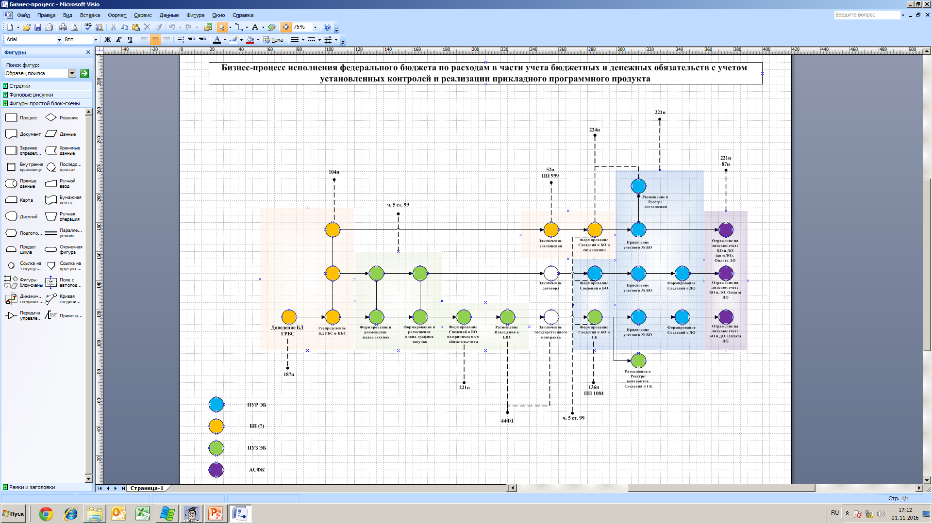
Бизнес-процесс исполнения федерального бюджета по расходам в части учета бюджетных и денежных обязательств с учетом установленных контролей и реализации прикладного программного продукта

Slide 3
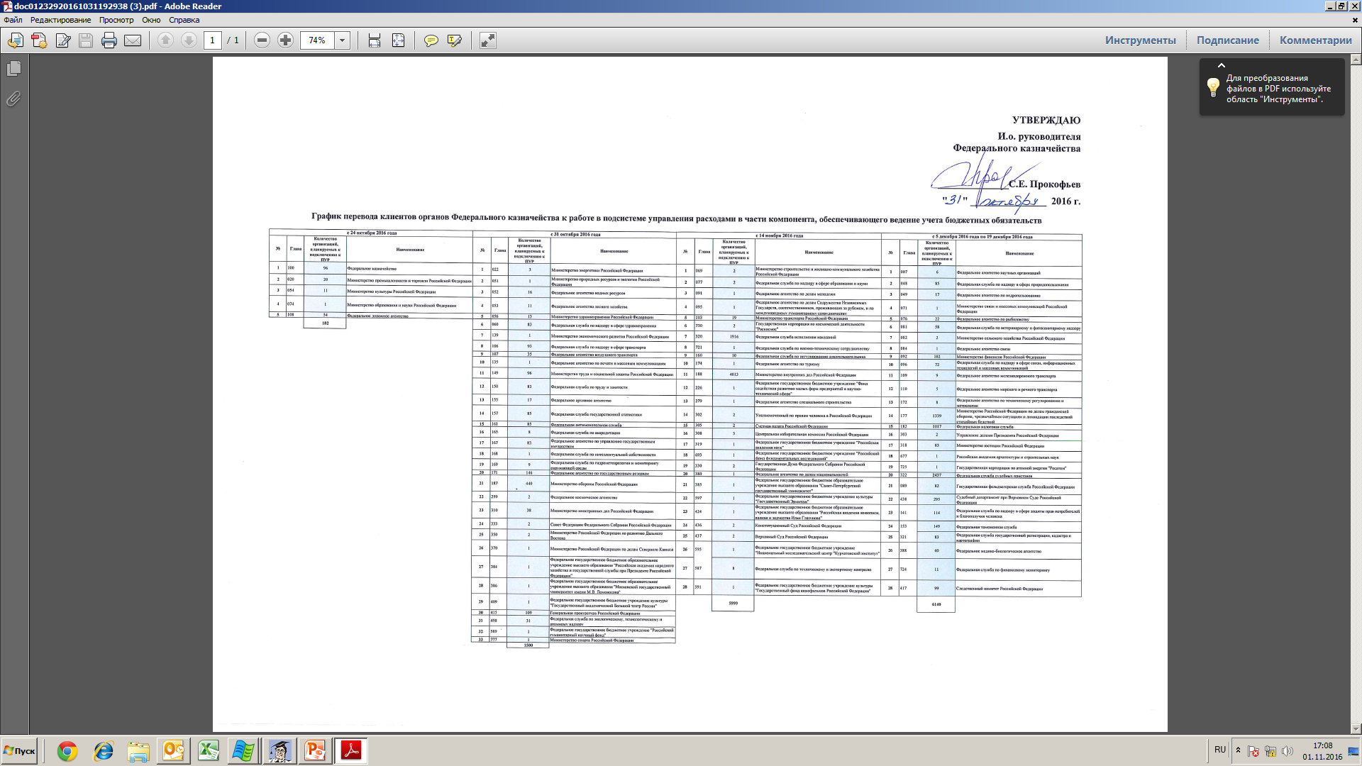
График подключения получателей средств федерального бюджета к компоненту подсистемы управления расходами, обеспечивающему учет бюджетных обязательств

Slide 4
Учет бюджетных обязательств по государственным контрактам, сведения о которых подлежат включению в реестр контрактов.

Slide 5









Постановка на учет принимаемых бюджетных обязательств по закупкам, не содержащим сведения, составляющие государственную тайну.
УПРАВЛЕНИЕ ЗАКУПКАМИ: ЛК ПБС
УПРАВЛЕНИЕ РАСХОДАМИ: ЛК ФК
АСФК (контур, в котором ведется л/с)
1
2
3
Контроль на соответствие 221н
План-график закупок
Формирование сведений о принимаемом БО
5
Контроль на непревышение ЛБО
4
Протокол
Блокировка размещения заказа
9
8
7
4
№ БО
6
Отражение БО на л/с
Дата постановки на учет
Контроль на ИКЗ и сумму ПГЗ по 99 ст. 44ФЗ
Формирование извещения об осуществлении закупки
Извещение о постановке на учет
Включение сведений в Перечень БО и ДО
ЕИС
10
Размещение извещения на ЕИС

Slide 6
Постановка на учет бюджетных обязательств по гос. контрактам.
УПРАВЛЕНИЕ ЗАКУПКАМИ: ЛК ПБС
1
Формирование сведений о ГК и БО
УПРАВЛЕНИЕ РАСХОДАМИ: ЛК ФК
АСФК (контур, в котором ведется л/с)
2
Контроль сведений о ГК и БО на соответствие 136н, 221н и 1084
УПРАВЛЕНИЕ ЗАКУПКАМИ: ФК
5
Автоматический контроль на соответствие 221н (без визуального контроля)
7
Контроль на непревышение ЛБО
Сведения о БО
Уведомление о включении ГК в РК с реестровым номером ГК
8
3
№ БО
Уведомление о превышении ЛБО
Включение сведений о ГК в реестр контрактов
10
6
Включение сведений в Перечень БО и ДО
9
Дата постановки на учет
Отражение БО на л/с
Извещение о постановке на учет
ЕИС
4
Размещение реестра контрактов на ЕИС

Slide 7
Учет бюджетных обязательств по иным документам основаниям.

Slide 8
Постановка на учет бюджетных обязательств по иным документам-основаниям, установленным Приказом МФ 127н.
УПРАВЛЕНИЕ РАСХОДАМИ: ЛК ПБС
УПРАВЛЕНИЕ РАСХОДАМИ: ЛК ФК
АСФК (контур, в котором ведется л/с)
4
Контроль на непревышение ЛБО
1
2
Формирование сведений о БО
Контроль на соответствие 221н
Протокол
5
3
Уведомление о превышении ЛБО
7
Включение сведений в Перечень БО и ДО
№ БО
Дата постановки на учет
6
Извещение об изменении БО
Отражение БО на л/с

Slide 9
Учет денежных обязательств.

Slide 10



Постановка на учет бюджетных обязательств согласно п. 13 гр. 2 Перечня, установленного Приказом МФ 127н, если денежное обязательство формируется органом Федерального казначейства.
УПРАВЛЕНИЕ РАСХОДАМИ: ЛК ФК
АСФК
1
Формирование ЗКР
2
Контроль ЗКР в соответствии с 87н
5
Включение сведений в Перечень БО и ДО
3
3
Автоматическое формирование сведений о БО и ДО
Проведение платежа
4
Отражение сведений о БО и ДО на л/с

Slide 11

Постановка на учет денежных обязательств, в случаях, установленных Приказом МФ 127н пункта 25 абзацами 3,4,5*
УПРАВЛЕНИЕ РАСХОДАМИ: ЛК ПБС
1
Формирование сведений о ДО на основании БО
2
Сведения о ДО
Протокол
УПРАВЛЕНИЕ РАСХОДАМИ: ЛК ФК
3
Контроль по Приказу 221н
АСФК
4
Включение сведений в Перечень БО и ДО
5
№ ДО
Отражение ДО на л/с
Дата постановки на учет
6
Формирование извещения о постановке на учет ДО
* 3 - Исполнения ДО неоднократно (в том числе с учетом ранее произведенных авансовых платежей)
4 - Подтверждение поставки товаров, выполнения работ, оказания услуг по ранее произведенным авансовым платежам в соответствии с условиями ГК (договора)
5 - Исполнения ДО в период, превышающий срок, установленный для оплаты ДО в соответствии с требованиями Порядка санкционирования оплаты ДО ПБС, утвержденного приказом МФ РФ от 01.09.2008г. № 87н.

Slide 12
Постановка на учет денежных обязательств, в случаях установленных Приказом МФ 127н пункта 25 абзаца 6*
УПРАВЛЕНИЕ РАСХОДАМИ: ЛК ФК
АСФК
1
Формирование ЗКР
2
Контроль ЗКР в соответствии с 87н
5
Включение сведений в Перечень БО и ДО
3
3
Автоматическое формирование сведений о ДО
Проведение платежа
4
Отражение сведений о ДО на л/с
* 6 – органом Федерального казначейства – в случае исполнения ДО одним платежным документом, сумма которого равна сумме ДО, подлежащего постановке на учет, на основании информации, содержащейся в представленных получателем средств федерального бюджета в орган ФК платежных документах для оплаты соответствующих ДО, не позднее следующего рабочего дня со дня предоставления указанных платежных документов при положительном результате их проверки, установленной требованиями Порядка 87н.

Slide 13
Благодарю за внимание!
Notes:
13
13

